Slide 1

KG-KAIROS 리눅스 bash script, C/C++ Programming
2023. 10. .
Notes:
https://www.freecodecamp.org/news/bash-scripting-tutorial-linux-shell-script-and-command-line-for-beginners/

Slide 2
Part 1. Bash Shell
Notes:
https://www.slideserve.com/norm/7-bash

Slide 3
Bash (Borune-again shell)
리눅스, 맥 OS X 등의 운영 체제의 기본 쉘
Bash 문법은 본 쉘의 문법을 대부분 수용하면서 확장
시작 파일(start-up file) • /etc/profile 전체 사용자에게 적용되는 환경 설정, 시작 프로그램 지정
/etc/bashrc 전체 사용자에게 적용되는 별명과 함수들을 정의
~/.bash_profile 각 사용자를 위한 환경을 설정, 시작 프로그램 지정
~/.bashrc 각 사용자를 위한 별명과 함수들을 정의

Slide 4
Bash 시작과정
/etc/profile
~/.bash_profile
~/.bashrc
쉘 프롬프트

Slide 5
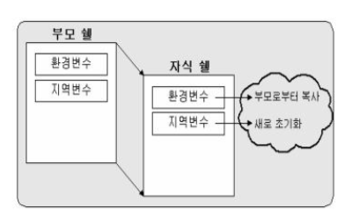
환경변수와 지역변수
쉘 변수
환경변수와 지역변수 두종류로 나눌 수 있음
환경변수는 값이 자식 프로세스에 상속되면 지역변수는 그렇지 않음

Slide 6
환경변수와 지역변수의 예
$ country=대한민국 city=서울
$ export country
$ echo $country $city
대한민국 서울
$ sh
$ echo $country $city
대한민국
$ ^D
$ echo $country $city
대한민국 서울

Slide 7
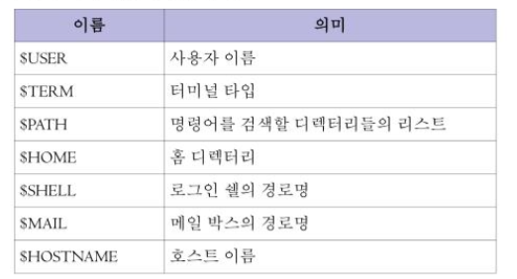
사전 정의 환경변수
그 위미가 미리 정해진 환경변수들
$echo 홈 = $HOME 사용자 = $USER 쉘 = $SHELL
홈 = /home/myname 사용자 = myname 쉘 = /bin/bash
$echo 터미널 = $TERM 경로 리스트 = $PATH
터미널 = ansi 경로 리스트 = /bin/usr/bin:/usr/local/bin

Slide 8
Part 1. Linux C programming
Notes:
https://www.slideserve.com/norm/7-bash

Slide 9
Part 1. Linux C++ programming
Notes:
https://www.tutorialspoint.com/cplusplus/cpp_basic_syntax.htm

Slide 10

C++의 개요
C++은 1983년에 Bjarne Stroustrup이 개발한 객체 지향 프로그래밍 언어입니다.
C 언어를 기반으로 개발되었으며, C 언어의 장점인 효율성과 성능을 유지하면서 객체 지향 프로그래밍의 장점인 복잡성 감소와 재사용성 향상을 제공합니다.
C++은 컴퓨터 시스템, 운영 체제, 컴파일러, 데이터베이스, 게임, 그래픽, 등 다양한 분야에서 사용되는 범용 프로그래밍 언어입니다.
C++의 역사는 다음과 같이 요약할 수 있습니다.
1979년: Bjarne Stroustrup이 C 언어를 확장하여 C with Classes라는 언어를 개발합니다.
1983년: C with Classes가 C++로 명명됩니다.
1985년: C++의 첫 번째 표준인 C++98이 발표됩니다.
2003년: C++의 세 번째 표준인 C++11이 발표됩니다.
2017년: C++의 여섯 번째 표준인 C++20이 발표됩니다.
C++의 개요는 다음과 같이 요약할 수 있습니다.
C++은 객체 지향 프로그래밍 언어입니다.
C++은 C 언어를 기반으로 개발되었습니다.
C++의 주요 특징은 다음과 같습니다.
객체 지향 프로그래밍을 지원합니다.
템플릿을 사용하여 코드를 재사용할 수 있습니다.
표준 라이브러리를 제공합니다.
강력한 타입 시스템을 가지고 있습니다.

Slide 11
C++로 개발된 중요 소프트웨어
운영 체제 (Kernel 등):
리눅스 커널: 리눅스 운영 체제의 핵심 부분인 커널은 C로 작성되어 있습니다. 그러나 사용자 공간 프로그램은 C++를 사용하기도 합니다.
게임 엔진:
Unreal Engine: Unreal Engine는 C++을 주 언어로 사용하는 강력한 게임 엔진입니다. 많은 유명한 게임이 Unreal Engine을 기반으로 개발되었습니다.
웹 브라우저:
Google Chrome: Chrome 브라우저는 Blink 엔진과 V8 자바스크립트 엔진을 포함하여 C++로 개발되었습니다.
데이터베이스 시스템:
MySQL: MySQL은 C++로 개발된 오픈 소스 데이터베이스 관리 시스템입니다.
3D 그래픽 소프트웨어:
Blender: Blender는 3D 모델링, 애니메이션, 렌더링을 위한 C++로 개발된 오픈 소스 소프트웨어입니다.
OpenCV도 C++로 개발되었습니다.
보안 소프트웨어:
Wireshark: Wireshark는 네트워크 패킷 분석 도구로서 C++로 개발되었습니다.
음악 편집 소프트웨어:
Avid Pro Tools: Pro Tools는 음악 및 오디오 편집을 위한 C++로 개발된 프로페셔널급 소프트웨어입니다.
시뮬레이션 소프트웨어:
MATLAB: 일부 MATLAB의 구성 요소 및 확장은 C++로 작성되어 있습니다.
통신 소프트웨어:
WhatsApp: WhatsApp 메신저의 일부 구성 요소는 C++로 작성되었습니다.
로봇
ROS를 비롯 고성능 로봇의 상당수가 C++로 구현되었습니다.
아두이노
교육용, 취미용, 일부 산업용으로 쓰이는 아두이노는 C++로 코딩합니다.
이미지 처리 및 컴퓨터 비전 소프트웨어:
Adobe Photoshop: 일부 Adobe Photoshop의 핵심 부분은 C++로 개발되었습니다.

Slide 12
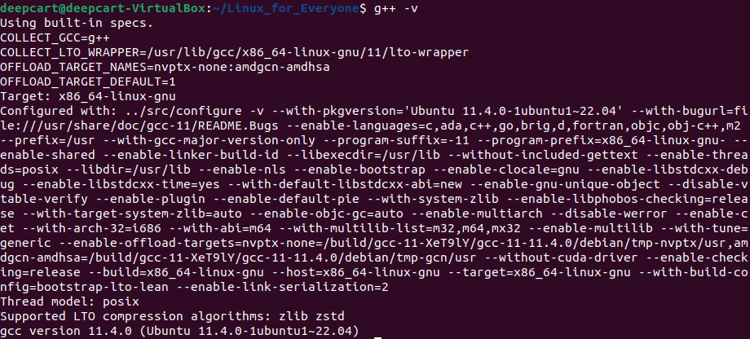
리눅스에서 C++ 코드 빌드하기
Linux 또는 UNIX를 사용하는 경우 명령 줄에서 다음 명령을 입력하여 시스템에 GCC가 설치되어 있는지 확인 합니다.
$ g++ -v
GCC가 설치되어 있지 않으면 https://gcc.gnu.org/install/ 에서 제공되는 자세한 지침을 사용하여 직접 설치해야합니다.

Slide 13
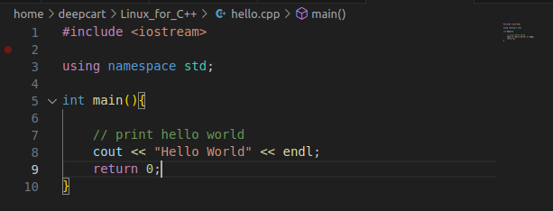
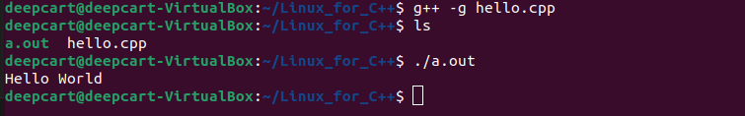
Hello World
C++ 언어는 프로그램에 필요하거나 유용한 정보를 포함하는 여러 헤더를 정의합니다. 이 프로그램에는 헤더 <iostream> 가 필요합니다. 네임 스페이스 std를 사용하는 줄, 컴파일러에 std 네임스페이스를 사용하도록 지시합니다. 네임스페이스는 C++에 비교적 최근에 추가된 기능입니다. 다음 줄 main()은 프로그램 실행이 시작되는 곳입니다.' C++에서 사용할 수 있는 한 줄 주석입니다. 한 줄 주석은 //로 시작하고 줄 끝에서 멈춥니다. int main() 행은 프로그램 실행이 시작되는 주요 함수입니다. 다음 줄은 cout << “Hello World” << endl 입니다. "Hello World" 메시지가 화면에 표시되도록 합니다. 다음 줄은 0을 반환합니다. main( )함수를 종료하고 호출 프로세스에 값 0을 반환하도록 합니다.

Slide 14
세미콜론, 공백문자
C++에서 세미콜론은 문 종결자입니다. 즉, 각 개별 문은 세미콜론으로 끝나야 합니다. 하나의 논리적 엔터티의 끝을 나타냅니다. 예를 들어, 다음은 세 가지 다른 명령문입니다.
x = y;
y = y + 1;
add(x, y);
블록은 여는 중괄호와 닫는 중괄호로 둘러싸인 논리적으로 연결된 명령문의 집합입니다. 예를 들면 −
{
cout << "Hello World"; // prints Hello World
return 0;
}
C++는 줄의 끝을 종결자로 인식하지 않습니다. 이러한 이유로 한 줄에 문장을 어디에 넣는지는 중요하지 않습니다. 예를 들면 −
x = y;
y = y + 1;
add(x, y);
위 코드는 다음과 같습니다.
x = y; y = y + 1; add(x, y);

Slide 15
C++ Identifier, Keyword
C++ 식별자 C++ 식별자는 변수, 함수, 클래스, 모듈 또는 기타 사용자 정의 항목을 식별하는 데 사용되는 이름입니다. 식별자는 A에서 Z까지의 문자, a에서 z까지의 문자 또는 밑줄(_)로 시작하고 그 뒤에 0개 이상의 문자, 밑줄 및 숫자(0 - 9)가 옵니다. C++에서는 식별자 내에 @, $ 및 %와 같은 문장 부호를 사용할 수 없습니다. C++는 대소문자를 구분하는 프로그래밍 언어입니다. 따라서 Manpower와 manpower는 C++에서 서로 다른 두 식별자입니다. 허용되는 식별자의 몇 가지 예는 다음과 같습니다−
mohd zara abc move_name a_123
myname50 _temp j a23b9 retVal
C++ 키워드 (예약어) 다음 목록에서는 C++의 예약어를 보여 줍니다. 이러한 예약어는 상수, 변수 또는 기타 식별자 이름으로 사용할 수 없습니다.
asm | else | new | this
auto | enum | operator | throw
bool | explicit | private | true
break | export | protected | try
case | extern | public | typedef
catch | false | register | typeid
char | float | reinterpret_cast | typename
class | for | return | union
const | friend | short | unsigned
const_cast | goto | signed | using
continue | if | sizeof | virtual
default | inline | static | void
delete | int | static_cast | volatile
do | long | struct | wchar_t
double | mutable | switch | while
dynamic_cast | namespace | template

Slide 16
C++ 주석
프로그램 주석은 C++ 코드에 포함할 수 있는 설명문입니다. 이 주석은 소스 코드를 읽는 모든 사람에게 도움이 됩니다. 모든 프로그래밍 언어는 특정 형태의 주석을 허용합니다.
C++는 한 줄 및 여러 줄 주석을 지원합니다. 주석 내에서 사용할 수 있는 모든 문자는 C++ 컴파일러에서 무시됩니다.
C++ 주석은 /*로 시작하고 */로 끝납니다. 예를 들면 −
/* This is a comment */
/* C++ comments can also
* span multiple lines
*/
위의 코드가 컴파일되면 // print hello world를 무시합니다.

Slide 17
데이터 타입
Type | Typical Bit Width | Typical Range
char | 1byte | -127 to 127 or 0 to 255
unsigned char | 1byte | 0 to 255
signed char | 1byte | -127 to 127
int | 4bytes | -2147483648 to 2147483647
unsigned int | 4bytes | 0 to 4294967295
signed int | 4bytes | -2147483648 to 2147483647
short int | 2bytes | -32768 to 32767
unsigned short int | 2bytes | 0 to 65,535
signed short int | 2bytes | -32768 to 32767
long int | 8bytes | -9223372036854775808 to 9223372036854775807
signed long int | 8bytes | same as long int
unsigned long int | 8bytes | 0 to 18446744073709551615
long long int | 8bytes | -(2^63) to (2^63)-1
unsigned long long int | 8bytes | 0 to 18,446,744,073,709,551,615
float | 4bytes
double | 8bytes
long double | 12bytes
wchar_t | 2 or 4 bytes | 1 wide character

Slide 18
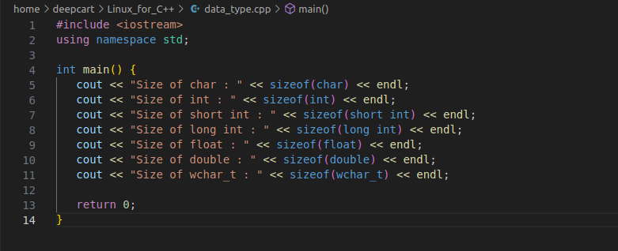
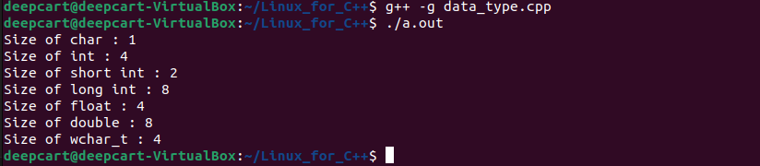
데이터 타입의 사이즈 확인
변수의 크기는 사용 중인 컴파일러와 컴퓨터에 따라 위의 표에 표시된 것과 다를 수 있습니다. 다음은 컴퓨터에서 다양한 데이터 유형의 올바른 크기를 생성하는 예입니다.

Slide 19
typedef
typedef를 사용하여 기존 형식의 새 이름을 만들 수 있습니다. 다음은 typedef를 사용하여 새 유형을 정의하는 간단한 구문입니다.
typedef type newname;
예를 들어, 다음은 feet가 int −의 또 다른 이름임을 컴파일러에 알려줍니다.
typedef int feet;
이제 다음 선언은 완벽하게 합법적이며 distance 라는 정수 변수를 만듭니다.
feet distance;

Slide 20
Enumerate
열거형 형식은 선택적 형식 이름과 형식의 값으로 사용할 수 있는 0개 이상의 식별자 집합을 선언합니다. 각 열거자는 형식이 열거형인 상수입니다. 열거형을 만들려면 enum 키워드를 사용해야 합니다. 열거형 형식의 일반적인 형식은
enum enum-name { list of names } var-list;
여기서 enum-name은 열거형의 형식 이름입니다. 이름 목록은 쉼표로 구분됩니다. 예를 들어, 다음 코드에서는 colors라는 색 열거형과 color 형식의 변수 c를 정의합니다. 마지막으로 c에 값 "blue"가 할당됩니다.
enum color { red, green, blue } c;
c = blue;
기본적으로 첫 번째 이름의 값은 0이고, 두 번째 이름의 값은 1이고, 세 번째 이름의 값은 2입니다. 그러나 이니셜 라이저를 추가하여 이름, 특정 값을 지정할 수 있습니다. 예를 들어 다음 열거형에서 green의 값은 5입니다.
enum color { red, green = 5, blue };
Here, blue will have a value of 6 because each name will be one greater than the one that precedes it.

Slide 21
C++ 변수 선언
A variable definition tells the compiler where and how much storage to create for the variable. A variable definition specifies a data type, and contains a list of one or more variables of that type as follows −
type variable_list;
Here, type must be a valid C++ data type including char, w_char, int, float, double, bool or any user-defined object, etc., and variable_list may consist of one or more identifier names separated by commas. Some valid declarations are shown here −
int i, j, k;
char c, ch;
float f, salary;
double d;
The line int i, j, k; both declares and defines the variables i, j and k; which instructs the compiler to create variables named i, j and k of type int.

Slide 22
C++ 변수
변수는 프로그램이 조작할 수 있는 명명된 저장소를 제공합니다. C++의 각 변수에는 변수 메모리의 크기와 레이아웃을 결정하는 특정 유형이 있습니다.
해당 메모리 내에 저장할 수 있는 값의 범위; 변수에 적용할 수 있는 작업 집합입니다. 변수 이름은 문자, 숫자 및 밑줄 문자로 구성될 수 있습니다. 문자 또는 밑줄로 시작해야 합니다.
C++는 대소문자를 구분하기 때문에 대문자와 소문자는 구별됩니다. 지난 장에서 설명한 것처럼 C++에는 다음과 같은 기본 유형의 변수가 있습니다.
Sr.No | Type & Description
1 | bool Stores either value true or false.
2 | char Typically a single octet (one byte). This is an integer type.
3 | int The most natural size of integer for the machine.
4 | float A single-precision floating point value.
5 | double A double-precision floating point value.
6 | void Represents the absence of type.
7 | wchar_t A wide character type.

Slide 23
변수 선언
변수 정의는 컴파일러에 변수에 대해 만들 저장소의 위치와 양을 알려줍니다. 변수 정의는 데이터 유형을 지정하며 다음과 같이 해당 유형의 하나 이상의 변수 목록을 포함합니다.
type variable_list;
여기서 type은 char, w_char, int, float, double, bool 또는 사용자 정의 객체 등을 포함하는 유효한 C++ 데이터 유형이어야 하며 variable_list 쉼표로 구분된 하나 이상의 식별자 이름으로 구성될 수 있습니다. 몇 가지 유효한 선언이 여기에 표시됩니다.
int i, j, k;
char c, ch;
float f, salary;
double d;
라인 int i, j, k; 둘 다 변수 i, j 및 k를 선언하고 정의합니다. 컴파일러가 int 유형의 i, j 및 k라는 변수를 생성하도록 지시합니다.
변수는 선언에서 초기화(초기 값 할당)할 수 있습니다. 이니셜라이저는 등호와 다음과 같은 상수 표현식으로 구성됩니다.
type variable_name = value;
예 몇가지
extern int d = 3, f = 5; // declaration of d and f.
int d = 3, f = 5; // definition and initializing d and f.
byte z = 22; // definition and initializes z.
char x = 'x'; // the variable x has the value 'x'.
이니셜라이저가 없는 정의의 경우: 정적 저장 기간이 있는 변수는 NULL로 암시적으로 초기화됩니다(모든 바이트의 값은 0입니다). 다른 모든 변수의 초기값은 정의되지 않습니다.

Slide 24
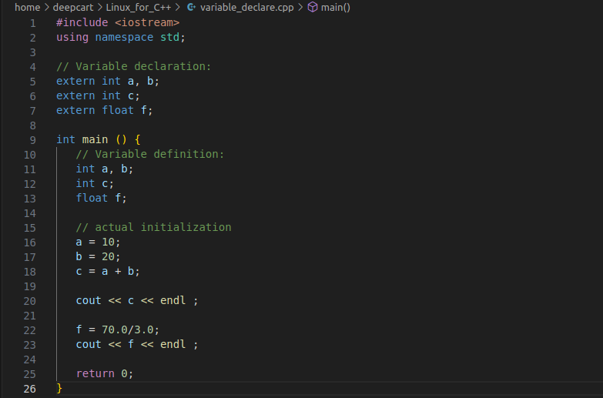

변수 선언
변수 선언은 컴파일러가 변수에 대한 완전한 세부 정보 없이도 추가 컴파일을 진행할 수 있도록 지정된 형식 및 이름을 가진 하나의 변수가 존재한다는 것을 컴파일러에 보증합니다.
변수 선언은 컴파일 시에만 의미가 있으며 컴파일러는 프로그램을 연결할 때 실제 변수 정의가 필요합니다. 변수 선언은 여러 파일을 사용하고 프로그램 링크 시 사용할 수 있는 파일 중 하나에서 변수를 정의할 때 유용합니다.
extern 키워드를 사용하여 어느 위치에서나 변수를 선언할 수 있습니다.
C++ 프로그램에서 변수를 여러 번 선언할 수 있지만 파일, 함수 또는 코드 블록에서 한 번만 정의할 수 있습니다.

Slide 25
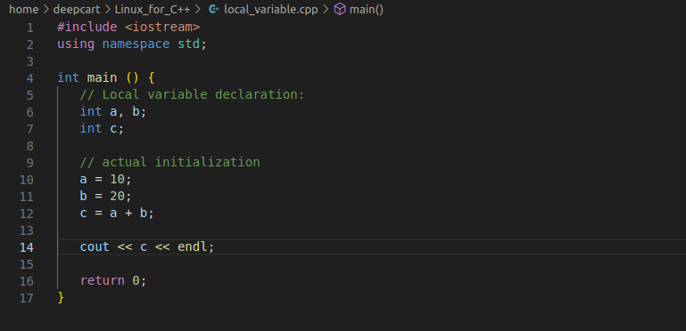

지역변수
함수 또는 블록 내에서 선언된 변수는 지역 변수입니다.
해당 함수 또는 코드 블록 내에 있는 문에서만 사용할 수 있습니다.
지역 변수는 자체 외부의 함수에 알려져 있지 않습니다.
다음은 지역 변수를 사용하는 예제입니다.
지역변수는 프로그래머가 초기화 해야 합니다.

Slide 26
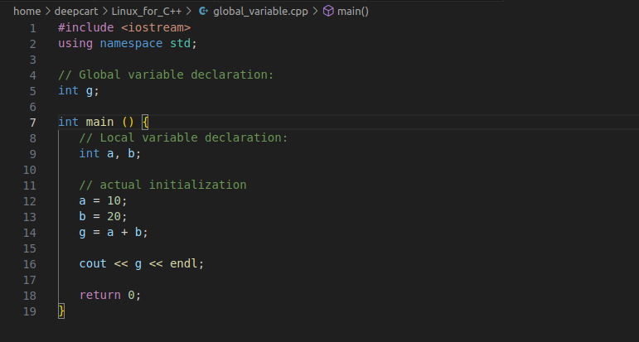

글로벌 변수
전역 변수는 일반적으로 프로그램 맨 위에 있는 모든 함수 외부에서 정의됩니다.
전역 변수는 프로그램의 수명 동안 값을 유지합니다. 전역 변수는 모든 함수에서 액세스할 수 있습니다.
즉, 전역 변수는 선언 후 전체 프로그램에서 사용할 수 있습니다. 다음은 전역 및 지역 변수를 사용하는 예제입니다.
글로벌 변수는 시스템 초기화 합니다.

Slide 27
리터럴(literal)
상수는 프로그램이 변경할 수 없는 고정 값을 나타내며 리터럴이라고 합니다. 상수는 기본 데이터 유형 중 하나일 수 있으며 정수 숫자, 부동 소수점 숫자, 문자, 문자열 및 부울 값으로 나눌 수 있습니다. 다시 말하지만, 상수는 정의 후에 값을 수정할 수 없다는 점을 제외하고는 일반 변수처럼 처리됩니다. 정수 리터럴 정수 리터럴은 10진수, 8진수 또는 16진수 상수일 수 있습니다. 접두사는 base 또는 radix를 지정합니다: 16진수의 경우 0x 또는 0X, 8진수의 경우 0, 10진수의 경우 nothing. 정수 리터럴에는 u와 L의 조합인 접미사가 있을 수도 있습니다(각각 unsigned 및 long). 접미사는 대문자 또는 소문자일 수 있으며 순서에 관계없이 사용할 수 있습니다.
212 // Legal
215u // Legal
0xFeeL // Legal
078 // Illegal: 8 is not an octal digit
03
2UU // Illegal: cannot repeat a suffix
85 // decimal
0213 // octal
0x4b // hexadecimal
30 // int
30u // unsigned int
30l // long
30ul // unsigned long

Slide 28
실수 리터럴(floating point number literal)
부동 소수점 리터럴에는 정수 부분, 소수점, 소수 부분 및 지수 부분이 있습니다.
부동 소수점 리터럴은 10진수 형식 또는 지수 형식으로 나타낼 수 있습니다. 10진수 형식을 사용하여 표현할 때는 소수점, 지수 또는 둘 다를 포함해야 하며, 지수 형식을 사용하여 표현할 때는 정수 부분, 소수 부분 또는 둘 다를 포함해야 합니다.
부호 있는 지수는 e 또는 E에 의해 도입됩니다. 다음은 부동 소수점 리터럴의 몇 가지 예입니다.
3.14159 // Legal
314159E-5L // Legal
510E // Illegal: incomplete exponent
210f // Illegal: no decimal or exponent
.e55 // Illegal: missing integer or fraction

Slide 29
문자 리터럴(Character Literal)
문자 리터럴은 작은따옴표로 묶습니다. 리터럴이 L(대문자만)로 시작하는 경우 와이드 문자 리터럴(예: L'x')이며 wchar_t 유형의 변수에 저장해야 합니다. 그렇지 않으면 좁은 문자 리터럴(예: 'x')이며 char 유형의 간단한 변수에 저장할 수 있습니다. 문자 리터럴은 일반 문자(예: 'x'), 이스케이프 시퀀스(예: '\t') 또는 범용 문자(예: '\u02C0')일 수 있습니다. C++에는 백슬래시가 앞에 올 때 특별한 의미가 있는 특정 문자가 있으며 줄 바꿈(\n) 또는 탭(\t)과 같이 나타내는 데 사용됩니다. 여기에 이러한 이스케이프 시퀀스 코드 중 일부의 목록이 있습니다.
Escape sequence | Meaning
\\ | \ character
\' | ' character
\" | " character
\? | ? character
\a | Alert or bell
\b | Backspace
\f | Form feed
\n | Newline
\r | Carriage return
\t | Horizontal tab
\v | Vertical tab
\ooo | Octal number of one to three digits
\xhh . . . | Hexadecimal number of one or more digits

Slide 30
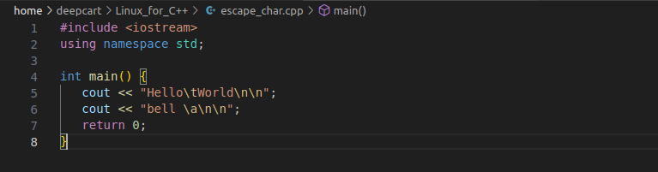
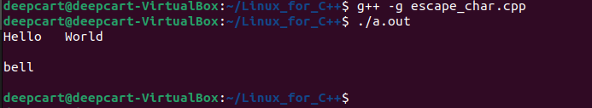
이스케이프 시퀀스 리터럴 예
“Hello”와 “world” 사이에 tab
“bell” 뒤에 알람음이 들림

Slide 31
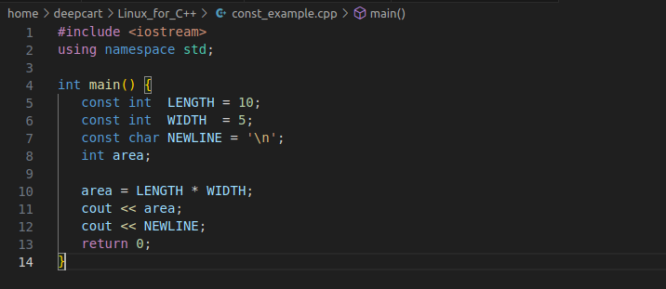
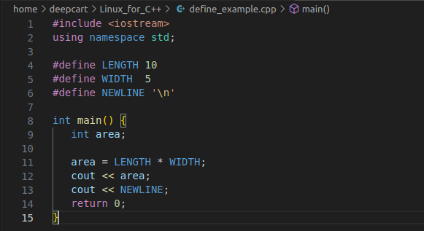
상수 정의 #define const keyword
C ++에서 상수를 정의하는 두 가지 간단한 방법이 있습니다.
#define preprocessor.
const keyword.
The #define Preprocessor
다음은 전처리기#define 사용하여 상수를 정의하는 형식입니다.
#define identifier value
다음 예에서 자세히 설명합니다.
const 접두사를 사용하여 다음과 같이 특정 유형의 상수를 선언 할 수 있습니다.
const type variable = value;
다음 예에서 자세히 설명합니다.

Slide 32
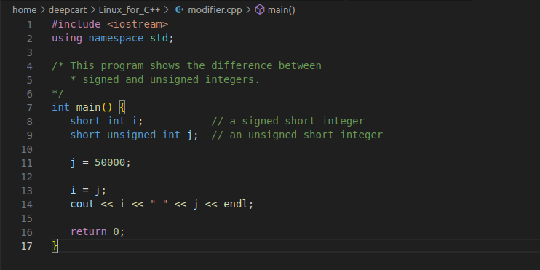

C++ Modifier
signed, unsigned, long 및 short 한정자는 정수 기본 형식에 적용할 수 있습니다.
또한 char에는 signed 및 unsigned를 적용할 수 있으며 double에는 long을 적용할 수 있습니다. signed 및 unsigned 한정자는 long 또는 short 한정자에 대한 접두사로도 사용할 수 있습니다. 예를 들어 unsigned long int입니다. C++에서는 부호 없는 정수, 짧은 정수 또는 긴 정수를 선언하기 위한 약식 표기법을 사용할 수 있습니다.
int 없이 unsigned, short 또는 long이라는 단어를 사용할 수 있습니다. 자동으로 int를 의미합니다. 예를 들어, 다음 두 문은 모두 부호 없는 정수 변수를 선언합니다.
unsigned x;
unsigned int y;
C++에서 부호 있는 정수 수정자와 부호 없는 정수 수정자를 해석하는 방식의 차이점을 이해하려면 다음 간단한 프로그램을 실행해야 합니다.

Slide 33
C++ 변수 저장 단계
스토리지 클래스는 C++ 프로그램 내에서 변수 및/또는 함수의 범위(가시성) 및 수명을 정의합니다.
이러한 지정자는 수정하는 형식 앞에 옵니다. C++ 프로그램에서 사용할 수 있는 스토리지 클래스는 다음과 같습니다
auto
register
static
extern
mutable
auto 스토리지 클래스는 모든 지역 변수에 대한 기본 스토리지 클래스입니다.
{
int mount;
auto int month;
}
위의 예는 동일한 합니다. auto는 함수, 즉 지역 변수 내에서만 사용할 수 있습니다. 레지스터 스토리지 클래스는 RAM 대신 CPU의 레지스터에 저장해야 하는 지역 변수를 정의하는 데 사용됩니다. 즉, 변수의 최대 크기는 레지스터 크기 (일반적으로 한 단어)와 같으며 단항 '&'연산자를 적용 할 수 없습니다 (메모리 위치가 없기 때문에).
{
register int miles;
}
레지스터는 카운터와 같이 빠른 액세스가 필요한 변수에만 사용해야 합니다.

Slide 34
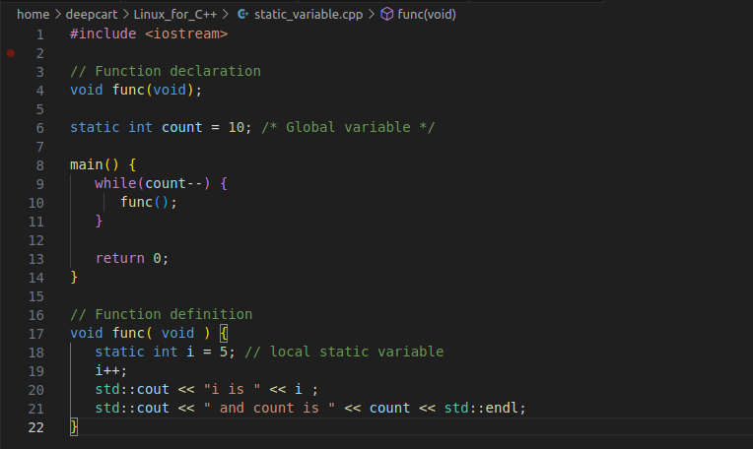
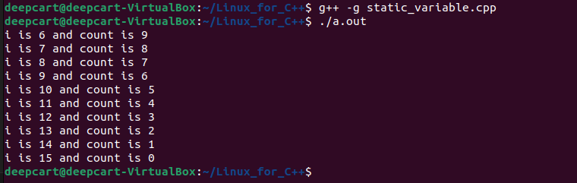
C++ static 변수
static 저장소 클래스는 변수가 지역변수 처럼 선언이 되었어도 전역변수 처럼 동작합니다. static 수정자는 전역 변수에도 적용할 수 있습니다. 이 작업이 완료되면 해당 변수의 범위가 선언된 파일로 제한됩니다. C++에서 클래스 데이터 멤버에서 static을 사용하면 해당 클래스의 모든 개체에서 해당 멤버의 복사본 하나만 공유됩니다.

Slide 35
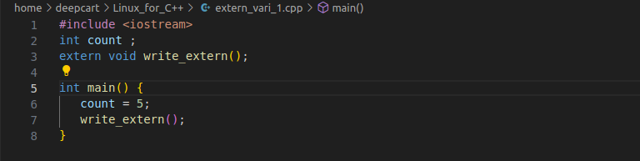
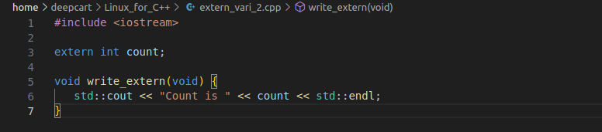
C++ extern 변수
extern 스토리지 클래스는 extern오로 선언된 변수가 소속된 cpp 파일 밖에 있는 cpp 파일에서도 이 extern 변수를 사용할 수 있게 해 줍니다. 여러 파일이 있고 다른 파일에서도 사용할 전역 변수 또는 함수를 정의하면 extern 이 다른 파일에서 정의되는 변수 또는 함수의 참조를 제공하는 데 사용됩니다.
이해를 위해 extern 은 다른 파일에서 전역 변수 또는 함수를 선언하는 데 사용됩니다. extern 한정자는 아래에 설명된 대로 동일한 전역 변수 또는 함수를 공유하는 파일이 두 개 이상 있을 때 가장 일반적으로 사용됩니다.

Slide 36
C++ 연산자
연산자는 컴파일러에게 특정 수학적 또는 논리적 조작을 수행하도록 지시하는 기호입니다.
C++에는 다음과 같은 유형의 연산자를 제공합니다. 산술 연산자 관계 연산자 논리 연산자 비트 연산자 대입 연산자 기타 연산자

Slide 37
산술연산자
C++ 언어에서 지원하는 산술 연산자는 다음과 같습니다. 변수 A에 10이 있고 변수 B에 20이 있다고 가정하면 -
Operator | Description | Example
+ | Adds two operands | A + B will give 30
- | Subtracts second operand from the first | A - B will give -10
* | Multiplies both operands | A * B will give 200
/ | Divides numerator by de-numerator | B / A will give 2
% | Modulus Operator and remainder of after an integer division | B % A will give 0
++ | Increment operator, increases integer value by one | A++ will give 11
-- | Decrement operator, decreases integer value by one | A-- will give 9

Slide 38
관계(비교)연산자
C++ 언어에서 지원하는 관계 연산자는 다음과 같습니다 변수 A에 10이 있고 변수 B에 20이 있다고 가정하면 -
Operator | Description | Example
== | Checks if the values of two operands are equal or not, if yes then condition becomes true. | (A == B) is not true.
!= | Checks if the values of two operands are equal or not, if values are not equal then condition becomes true. | (A != B) is true.
> | Checks if the value of left operand is greater than the value of right operand, if yes then condition becomes true. | (A > B) is not true.
< | Checks if the value of left operand is less than the value of right operand, if yes then condition becomes true. | (A < B) is true.
>= | Checks if the value of left operand is greater than or equal to the value of right operand, if yes then condition becomes true. | (A >= B) is not true.
<= | Checks if the value of left operand is less than or equal to the value of right operand, if yes then condition becomes true. | (A <= B) is true.

Slide 39
로직 연산자
C++ 언어에서 지원하는 논리 연산자는 다음과 같습니다. 변수 A가 1을 보유하고, 변수 B가 0을 보유한다고 가정하면, -
Operator | Description | Example
&& | Called Logical AND operator. If both the operands are non-zero, then condition becomes true. | (A && B) is false.
|| | Called Logical OR Operator. If any of the two operands is non-zero, then condition becomes true. | (A || B) is true.
! | Called Logical NOT Operator. Use to reverses the logical state of its operand. If a condition is true, then Logical NOT operator will make false. | !(A && B) is true.

Slide 40
비트 연산자
비트 연산자는 비트에서 작동하고 비트 단위 연산을 수행합니다. &, |, ^에 대한 진리표는 다음과 같습니다. A = 60이라고 가정합니다. 및 B = 13; 이제 바이너리 형식으로 다음과 같습니다. ᅡ = 0011 1100년 B = 0000년 1101년 ----------------- A&B = 0000 1100년 ᅡ|재질 보기 B = 0011 1101년 ᅡ^ᄂ = 0011 0001 ~ᅡ = 1100 0011
p | q | p & q | p | q | p ^ q
0 | 0 | 0 | 0 | 0
0 | 1 | 0 | 1 | 1
1 | 1 | 1 | 1 | 0
1 | 0 | 0 | 1 | 1

Slide 41
비트 연산자
Operator | Description | Example
& | Binary AND Operator copies a bit to the result if it exists in both operands. | (A & B) will give 12 which is 0000 1100
| | Binary OR Operator copies a bit if it exists in either operand. | (A | B) will give 61 which is 0011 1101
^ | Binary XOR Operator copies the bit if it is set in one operand but not both. | (A ^ B) will give 49 which is 0011 0001
~ | Binary Ones Complement Operator is unary and has the effect of 'flipping' bits. | (~A ) will give -61 which is 1100 0011 in 2's complement form due to a signed binary number.
<< | Binary Left Shift Operator. The left operands value is moved left by the number of bits specified by the right operand. | A << 2 will give 240 which is 1111 0000
>> | Binary Right Shift Operator. The left operands value is moved right by the number of bits specified by the right operand. | A >> 2 will give 15 which is 0000 1111

Slide 42
할당 연산자
Operator | Description | Example
= | Simple assignment operator, Assigns values from right side operands to left side operand. | C = A + B will assign value of A + B into C
+= | Add AND assignment operator, It adds right operand to the left operand and assign the result to left operand. | C += A is equivalent to C = C + A
-= | Subtract AND assignment operator, It subtracts right operand from the left operand and assign the result to left operand. | C -= A is equivalent to C = C - A
*= | Multiply AND assignment operator, It multiplies right operand with the left operand and assign the result to left operand. | C *= A is equivalent to C = C * A
/= | Divide AND assignment operator, It divides left operand with the right operand and assign the result to left operand. | C /= A is equivalent to C = C / A
%= | Modulus AND assignment operator, It takes modulus using two operands and assign the result to left operand. | C %= A is equivalent to C = C % A
<<= | Left shift AND assignment operator. | C <<= 2 is same as C = C << 2
>>= | Right shift AND assignment operator. | C >>= 2 is same as C = C >> 2
&= | Bitwise AND assignment operator. | C &= 2 is same as C = C & 2
^= | Bitwise exclusive OR and assignment operator. | C ^= 2 is same as C = C ^ 2
|= | Bitwise inclusive OR and assignment operator. | C |= 2 is same as C = C | 2

Slide 43
기타 연산자들
Sr.No | Operator & Description
1 | sizeof sizeof operator returns the size of a variable. For example, sizeof(a), where ‘a’ is integer, and will return 4.
2 | Condition ? X : Y Conditional operator (?). If Condition is true then it returns value of X otherwise returns value of Y.
3 | , Comma operator causes a sequence of operations to be performed. The value of the entire comma expression is the value of the last expression of the comma-separated list.
4 | . (dot) and -> (arrow) Member operators are used to reference individual members of classes, structures, and unions.
5 | Cast Casting operators convert one data type to another. For example, int(2.2000) would return 2.
6 | & Pointer operator & returns the address of a variable. For example &a; will give actual address of the variable.
7 | * Pointer operator * is pointer to a variable. For example *var; will pointer to a variable var.

Slide 44
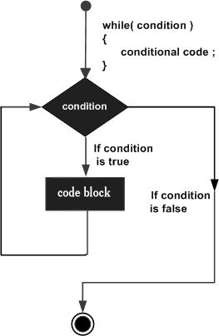
C++ while
while 루프 문은 주어진 조건이 참인 한 대상 문을 반복적으로 실행합니다. 통사론 C++에서 while 루프의 구문은 −
while(condition) {
statement(s);
}
여기서, 명령문(들)은 단일 명령문 또는 진술의 블록일 수 있다. 조건은 임의의 표현식일 수 있으며 true는 0이 아닌 값입니다. 조건이 true인 동안 루프가 반복됩니다. 조건이 false가 되면 프로그램 제어가 루프 바로 다음 줄로 전달됩니다.

Slide 45
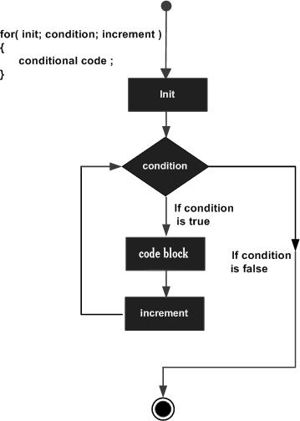
C++ for
C++에서 for 루프의 구문은 −
for ( init; condition; increment ) {
statement(s);
}
다음은 for 루프의 제어 흐름입니다. init 단계가 먼저 한 번만 실행됩니다. 이 단계에서는 루프 제어 변수를 선언하고 초기화할 수 있습니다. 세미콜론이 나타나는 한 여기에 문을 넣을 필요는 없습니다. 그런 다음 조건을 평가합니다. true이면 루프 본문이 실행됩니다. false이면 루프 본문이 실행되지 않고 제어 흐름이 for 루프 바로 뒤의 다음 문으로 이동합니다. for 루프의 본문이 실행된 후 제어 흐름은 increment 문으로 다시 이동합니다. 이 명령문은 조건 뒤에 세미콜론이 나타나는 한 비워 둘 수 있습니다. 이제 조건이 다시 평가됩니다. true이면 루프가 실행되고 프로세스가 반복됩니다 (루프 본문, 증분 단계 및 다시 조건). 조건이 false가 되면 for 루프가 종료됩니다.

Slide 46
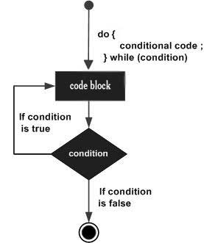
C++ do – while
루프의 맨 위에서 루프 조건을 테스트하는 for 및 while 루프와 달리 do... while 루프는 루프의 맨 아래에서 상태를 확인합니다. 할 일... while 루프는 while 루프와 유사하지만 do... while 루프는 적어도 한 번 실행이 보장됩니다. do의 구문... while 루프는 C++에서 −
do {
statement(s);
}
while( 조건 ); 조건식은 루프의 끝에 나타나므로 조건이 테스트되기 전에 루프의 문이 한 번 실행됩니다. 조건이 참이면 제어 흐름이 다시 do로 이동하고 루프의 문이 다시 실행됩니다. 이 프로세스는 주어진 조건이 false가 될 때까지 반복됩니다.

Slide 47
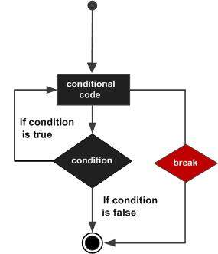
C++ break
break 문은 C++에서 다음과 같은 두 가지 사용법을 가지고 있습니다. 루프 내에서 break 문이 발견되면 루프가 즉시 종료되고 루프 다음 문에서 프로그램 제어가 다시 시작됩니다. switch 문에서 케이스를 종료하는 데 사용할 수 있습니다(다음 장에서 설명). 중첩 루프(즉, 한 루프가 다른 루프 안에 있음)를 사용하는 경우 break 문은 가장 안쪽 루프의 실행을 중지하고 블록 뒤의 다음 코드 줄을 실행하기 시작합니다. C++에서 break 문의 구문은 −
break;

Slide 48
C++ continue
continue 문은 break 문과 비슷하게 작동합니다. 그러나 continue는 강제 종료하는 대신 루프의 다음 반복이 발생하도록 강제하고 그 사이의 코드를 건너뜁니다. for 루프의 경우 continue를 사용하면 루프의 조건부 테스트 및 증분 부분이 실행됩니다. 잠시 동안... while 루프를 사용하면 프로그램 제어가 조건부 테스트로 전달됩니다. 통사론 C++에서 continue 문의 구문은 −
continue;

Slide 49
중복 loop
루프는 다른 루프 안에 중첩될 수 있습니다. C++에서는 최소 256개의 중첩 수준을 허용합니다. C++에서 중첩된 for 루프 문의 구문은 다음과 같습니다.
for ( init; condition; increment ) {
for ( init; condition; increment ) {
statement(s);
}
statement(s); // you can put more statements.
}
C++에서 중첩된 while 루프 문의 구문은 다음과 같습니다.
while(condition) {
while(condition) {
statement(s);
}
statement(s); // you can put more statements.
}
중첩 된 do에 대한 구문 ... C++의 while 루프 문은 다음과 같습니다.
do {
statement(s); // you can put more statements.
do {
statement(s);
} while( condition );
} while( condition );

Slide 50
C++ if 조건문
if 문은 부울 표현식과 하나 이상의 문으로 구성됩니다. C++에서 if 문의 구문은 −
if(boolean_expression) {
// statement(s) will execute if the boolean expression is true
}
부울 표현식이 true로 평가되면 if 문 내의 코드 블록이 실행됩니다. 부울 표현식이 false로 평가되면 if 문의 끝 뒤(닫는 중괄호 뒤)의 첫 번째 코드 집합이 실행됩니다.

Slide 51
C++ if-else 조건문
if 문 뒤에는 부울 식이 false일 때 실행되는 선택적 else 문이 올 수 있습니다. if... C++의 else 문은 −
if(boolean_expression) {
// statement(s) will execute if the boolean expression is true
} else {
// statement(s) will execute if the boolean expression is false
}
부울 표현식이 true로 평가되면 if 코드 블록이 실행되고, 그렇지 않으면 else 코드 블록이 실행됩니다.

Slide 52
C++ switch 문
switch 문을 사용하면 변수가 값 목록에 대해 같은지 테스트할 수 있습니다. 각 값을 케이스라고 하며, 각 케이스에 대해 켜지는 변수를 확인합니다. C++에서 switch 문의 구문은 다음과 같습니다.
switch(expression) {
case constant-expression :
statement(s);
break; //optional
case constant-expression :
statement(s);
break; //optional
// you can have any number of case statements.
default : //Optional
statement(s);
}
switch 문에 사용되는 식은 정수 계열 또는 열거형 형식이거나, 클래스에 정수 계열 또는 열거형 형식에 대한 단일 변환 함수가 있는 클래스 형식이어야 합니다. 스위치 내에 여러 case 문이 있을 수 있습니다. 각 케이스 뒤에는 비교할 값과 콜론이 옵니다. 케이스에 대한 constant-expression은 스위치의 변수와 동일한 데이터 유형이어야 하며 상수 또는 리터럴이어야 합니다. 켠 변수가 case와 같으면 해당 case 다음에 오는 문은 break 문에 도달할 때까지 실행됩니다. break 문에 도달하면 switch가 종료되고 제어 흐름이 switch 문 다음에 오는 다음 줄로 이동합니다. 모든 케이스에 휴식이 포함되어야 하는 것은 아닙니다. 중단이 나타나지 않으면 중단에 도달할 때까지 제어 흐름이 후속 사례로 넘어갑니다. switch 문에는 스위치 끝에 표시되어야 하는 선택적 기본 사례가 있을 수 있습니다. 기본 케이스는 케이스가 true가 아닌 경우 작업을 수행하는 데 사용할 수 있습니다. 기본 경우에는 중단이 필요하지 않습니다.

Slide 55
감사합니다.

